Slide 1



TRƯỜNG TIỂU HỌC BÁT TRANG
CHÀO MỪNG QUÝ THẦY CÔ
VỀ DỰ GIỜ THĂM LỚP
Môn : Toán - Lớp 3
BÀI 1 - TIẾT 2
Giáo viên: Hoàng Thị Mai Hương - 2001
Lớp: 3E

Slide 2


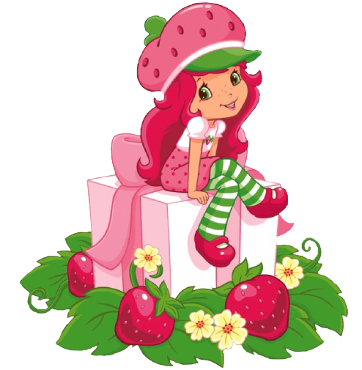


Slide 3


Slide 4


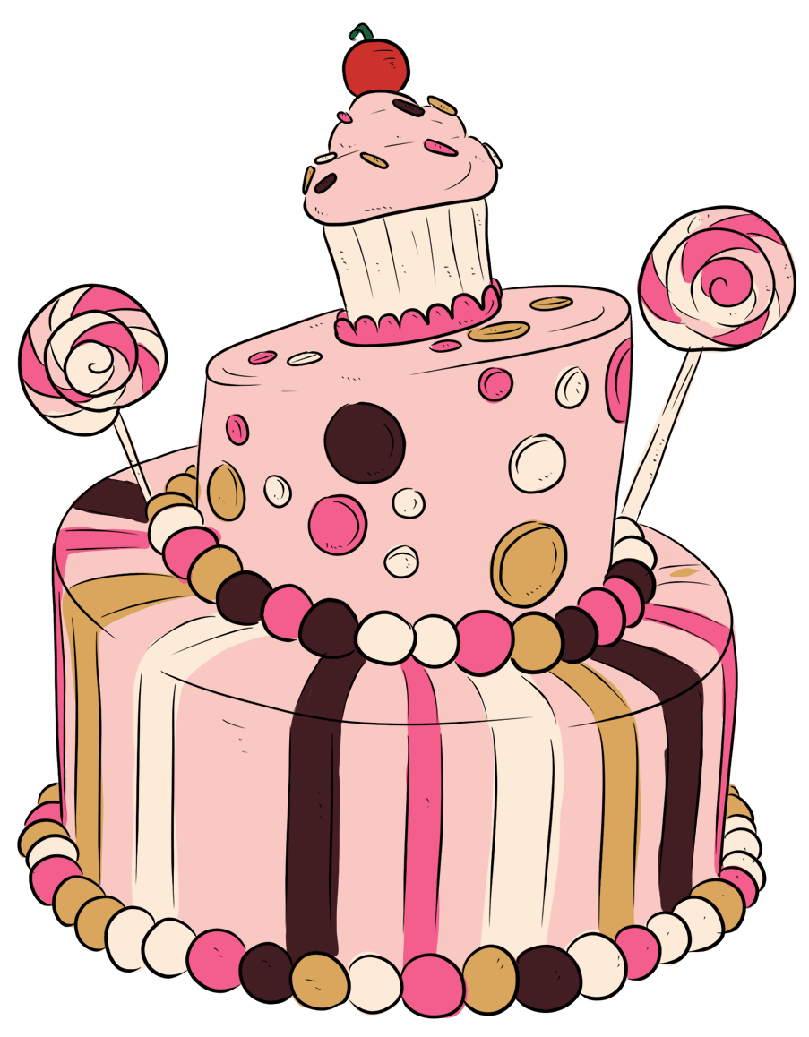

Thứ… ngày… tháng… năm…

Slide 5
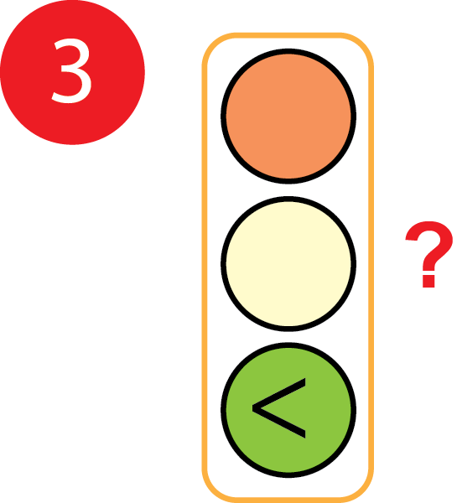

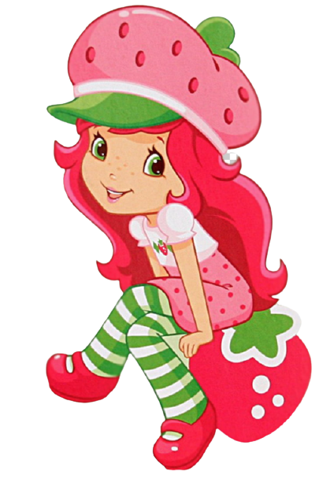
1
>
a. 505 550
399 401
100 90 + 9
b. 400 + 70 + 5 475
738 700 + 30 + 7
50 + 1 50 - 1
=
?
?
?
?
?
?

Slide 6



TRÒ CHƠI QUIZZI
https://wayground.com/admin/quiz/689c7c39a14bfcd786944477

Slide 7
1
>
475
<
b. 400 + 70 + 5 475
738 700 + 30 + 7
50 + 1 50 - 1
a. 505 550
399 401
100 90 + 9
?
?
=
=
>
<
?
?
737
?
?
>
<
99
51
49

Slide 8


Số?
a)
?
?
?
311
312
313
314
310
319
315
?
?
318
316
?
317
b)
1
1 000
999
998
997
996
995
994
993
992
991

Slide 9

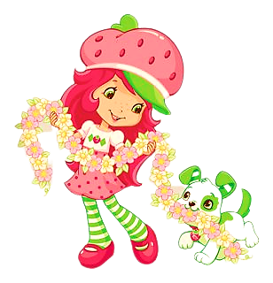

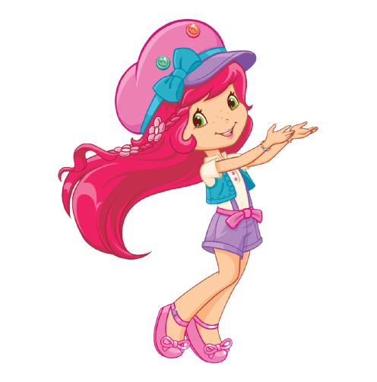
Sắp xếp các số 531, 513, 315, 351 theo thứ tự:
a. Từ bé đến lớn
315, 351, 513, 531
b. Từ lớn đến bé
531, 513, 351, 315
https://g.co/gemini/share/6cbf500329a8

Slide 10
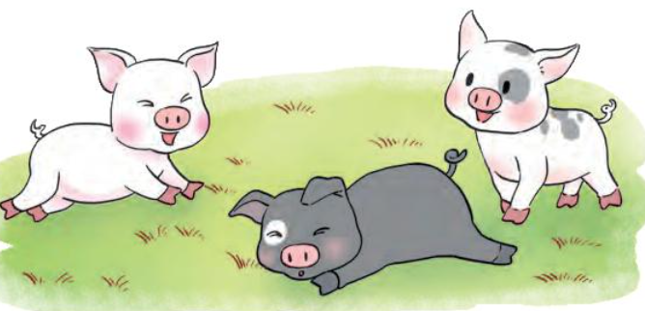

4. Số?
Ba con lợn có cân nặng lần lượt là 99 kg, 100 kg, 101 kg. Biết lợn trắng nặng nhất và lợn đen nhẹ hơn lợn khoang.
Con lợn trắng cân nặng kg
Con lợn đen cân nặng kg
Con lợn khoang cân nặng kg
101
?
=> Lợn đen nhẹ nhất
?
99
?
100

Slide 11


